Slide 1
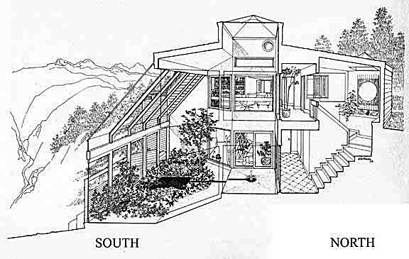
سیستم های غیرفعال خورشیدی(فضای گلخانه ای)
دانشجو : فرشاد مرادی
استاد : جناب آقای مهندس قاسمیان
درس تنظیم شرایط محیطی
بهار 98

Slide 2
موضوعات مورد بحث:
*انرژی خورشید
Active solar system
*سیستم فعال خورشیدی
Passive solar system
*سیستم غیرفعال خورشیدی
روش دریافت مستقیم روش دریافت غیر مستقیم
کسب مستقیم – کسب غیر مستقیم – ایزوله کردن
1.پنجره آفتابي
2. ديوار آفتابي
3. بام حوضچه‌اي
4. جذب مجزا
5. گلخانه خورشیدی

Slide 3
چکيده:
مقادير بسيار زيادي از سوخت هاي فسيلي تجديدناپذير که امروزه براي توليد انرژي مصرف مي شوند، سوخت هايي هستند که در دسترس نسل هاي آينده نخواهند بود و آيندگان از آن محروم خواهند ماند. فرآيندهايي که در تبديل سوخت به انرژي نقش دارند، به دليل پخش و گسترش آنها در درازمدت اثرات منفي بر محيط خواهند داشت. اين شرايط مستلزم يک بازنگري اساسي و سريع در تفکر بشر، به ويژه در بخشي که برنامه ريزان و موسسات در فرآيند ساخت آن نقش دارند، خواهد بود. شکل و نوع فضاي ساختماني ايجاد شده براي آينده بايد بر اساس يک رويکرد پاسخ گويانه و مسئولانه به طبيعت و استفاده از پتانسيل انرژي هاي پايان ناپذير به خصوص خورشيد باشد، چرا که خورشيد يکي از منابع مهم انرژي است که به فناوري هاي پيشرفته و پر هزينه نياز ندارد به عنوان يک منبع مفيد و تأمين کننده ي انرژي در بيش تر نقاط جهان به کار گرفته شود. استفاده از اين انرژي پاک براي تمامي کشورها، به ويژه آن هايي که فاقد منابع انرژي زيرزميني اند، مناسب ترين راه براي دستيابي به نيروي لازم براي رشد و توسعه اقتصادي است. نقش معماري و شهرسازي در اين جا به عنوان يک حرفه مسئوليت پذير است که به طور وسيع اين جنبه ي مهم را پشتيباني مي کند. بنابراين، هدف از کار معماران و شهرسازان در آينده بايد طراحي ساختمان ها و فضاهاي شهري به گونه اي باشد که منابع طبيعي محفوظ بمانند و بهره برداري از انواع قابل تجديد انرژي، به ويژه انرژي خورشيدي، تا حد امکان به طور گسترده مورد استفاده قرار گيرد.

Slide 4
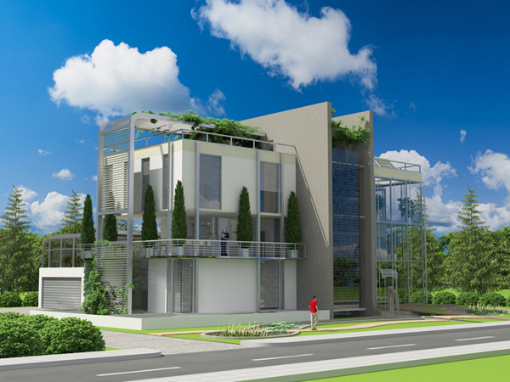
مقدمه:
چگونه ساختمانی طراحی کنیم
که از منابع تجدید پذیر استفاده کرده
وبا خورشید گرم، با باد خنک
و با آفتاب روشنایی بگیرد.

Slide 5
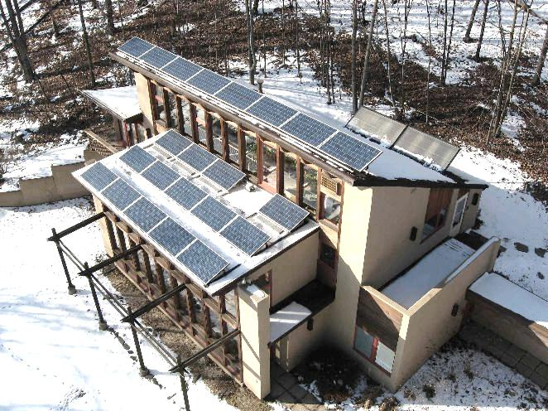
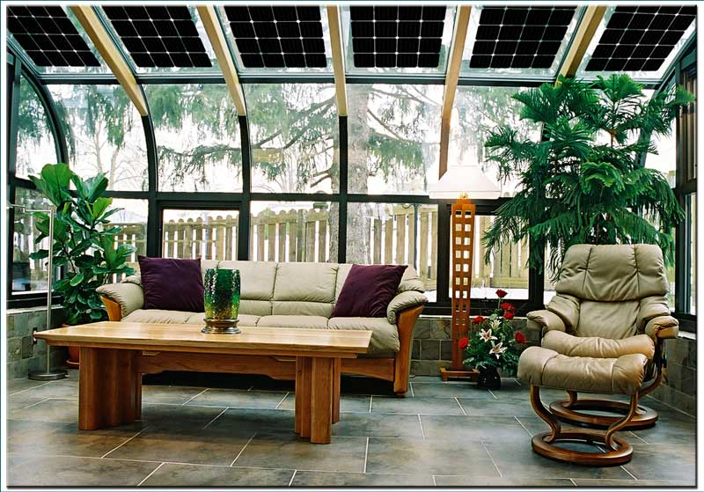
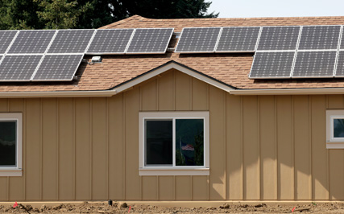
سیستم فعال خورشیدی:Active solar system
اين سيستم ها ساختمان پيچيده اي نسبت به سيستم غيرفعال دارند.از انواع سيستم هاي فعال ميتوان به آبگرمكن هاي خورشيدي و يا سلولهاي فتوولتائيك ها اشاره كرد.مهم ترين بخش سلولهاي فعال خورشيدي كلكتورها يا جذب كننده هاي اين سيستم هاست.

Slide 6
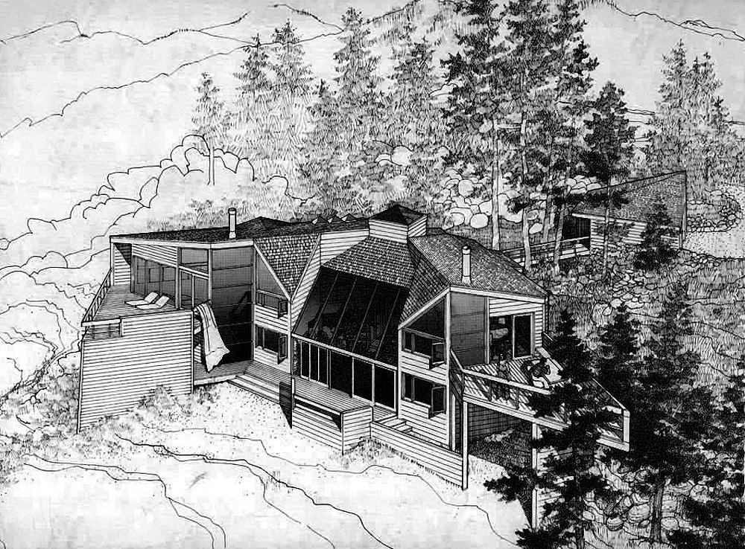
سیستم غیرفعال خورشیدی Passive solar system :
سیستمی که قسمت هایی از جدارهای پوسته خارجی را تشکیل میدهد و به گونه ای طراحی شده است که با یک مکانیسم غیرفعال ، انرژی خورشیدی را در خود جمع آوری و ذخیره می نماید تا در زمان مناسب به فضای داخلی ساختمان منتقل گردد(مانند فضای گلخانه ای)
نکته:سیستم های غیر فعال خورشیدی در طراحی ساختمان به کار میروند و جزء سفت کاری ساختمان محسوب میشود هزینه زیادی هم نداردن و برای سرد و گرم کردن نیاز به وسیله خارجی ندارند.
مقررات ملی ساختمان مبحث 19

Slide 7
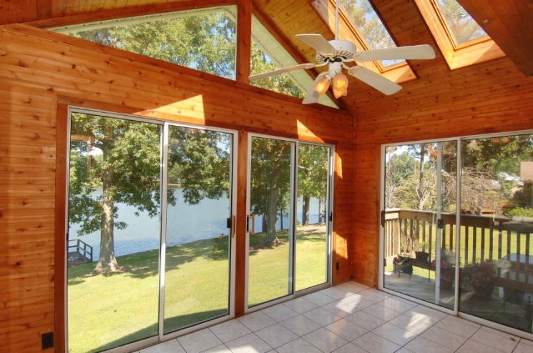
سرمایش پسیو خورشیدی در ساختمان:
تکنیهای سرمایش طبیعی باعث می شوند بدون استفاده از هر گونه انرژی در تابستان، خانه خنک بماند. سایه از جمله موارد کاربردی و مهم در خانه های خورشیدی پسیو می باشد
زیرا همین ساختار در زمستان نور خورشید را جمع آوری می کند. جرم حرارتی و مصالح ساختمانی به همان خوبی که در گرمایش کاربرد دارند در سرمایش نیز مؤثرند.

Slide 8
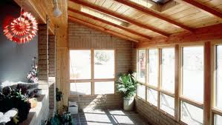
گرمایش پسیو خورشیدی در ساختمان:
در سیستم گرمایش خورشیدی پسیو،گرمایش ساختمان بطور طبیعی و با استفاده از عوامل طبیعی مثل خورشید انجام می گیرد.برای گرمایش خورشیدی پسیو دو اقدام اولیه باید صورت گیرد : استفاده از شیشه دو جداره جنوبی و استفاده از جرم حرارتی جهت جذب كردن،ذخیره سازی و انتشارگرما.

Slide 9
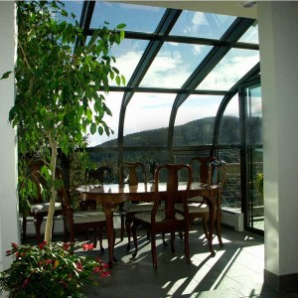
هدف همه سیستم های گرمایش خورشیدی ذخیره سازی گرما توسط مصالح ساختمانی و رها سازی آن در زمانهایی است که تابش خورشید وجود ندارد. هنگامیکه مصالح ساختمانی گرما را برای استفاده های بعدی ذخیره می نمایند گرمایش خورشیدی فضای مطلوبی را برای داخل خانه مهیا می نماید.

Slide 10
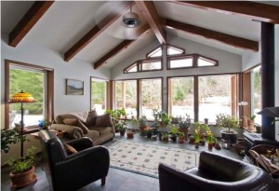
کسب مستقیم:
شیوه استفاده مستقیم از انرژی خورشیدی و ساده ترین نوع گرمایش خورشیدی است . در این شیوه تابشهای خورشیدی مستقیماً داخل بنا را گرم می نماید و اطاق بصورت جذب کننده عمل می کند . در این شیوه به هیچ وجه از وسایل مکانیکی و تاسیساتی استفاده نمی شود.

Slide 11
DAY

Slide 12
NIGHT

Slide 15
قوانین کلی سیستم کسب مستقیم:
1- تحلیل یک ذخیره ساز گرمای خورشیدی که برای رسانش گرما به منزل استفاده می شو.
2- کفهایی که بعنوان جرم حرارتی استفاده می شوند نباید توسط فرشهای سرتاسری کاملاً پوشیده شده و تا حد ممکن کاملاً بدون کف پوش باشند.
3- استفاده از رنگ تیره برای کفها ، استفاده از رنگ روشن برای دیوارهای کم جرم و هر رنگ دلخواه برای دیوارهایی که بعنوان جرم حرارتی استفاده می شوند .
4- استفاده از جرم حرارتی با ضخامت کم درفضای مسکونی با صرفه تر از جرم کلفترسطوح متمرکز کننده می باشد .
5- مساحت سطوح جرمی بی حفاظ در معرض تابش باید 9 برابر مساحت شیشه ها باشد.
6- دمای خورشیدی بدون استفاده از جرم حرارتی در کسب مستقیم استفاده می شود.

Slide 16
کسب غیر مستقیم :
در یک سیستم کسب غیر مستقیم، جرم حرارتی بین فضای منزل و خورشید قرار گرفته پرتو خورشیدی که به آن می رسد را جذب می کند و از طریق رسانش به فضای منزل منتقل می کند. سیستم کسب غیر مستقیم 45-30 درصد از انرژی خورشیدی که به شیشه بعنوان جرم حرارتی می رسد مصرف می نماید.

Slide 17
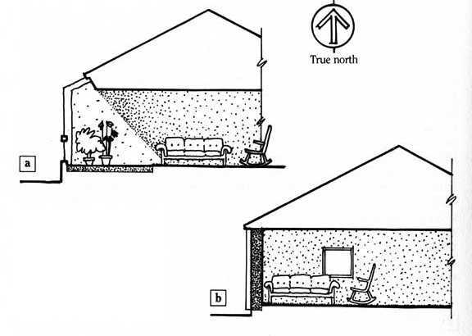
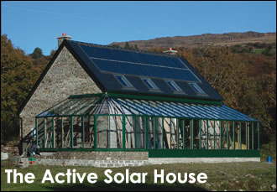
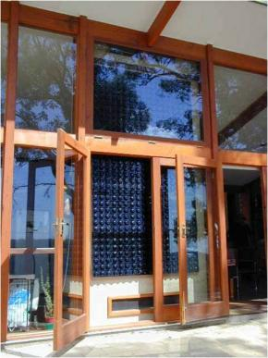

Slide 18
SUM
WIN

Slide 20
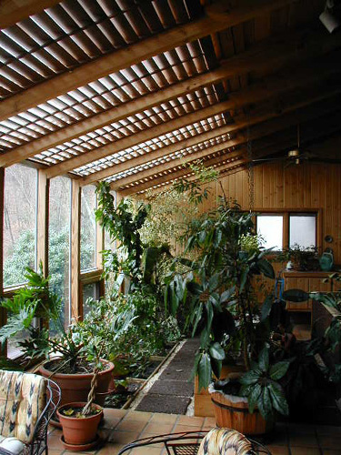
گرمایش خورشیدی پایه ترین تکنیک خورشیدی پسیو است که شامل افزایش تعداد پنجره‎ها در وجه جنوبی و جنس پنجره ها به عنوان جرم حرارتی که اغلب در منازل رعایت می‎شود می باشد. در خانه خورشیدی حدود 25% پنجره‎ها روبه جنوب بوده و 3% آن در سقف خانه ها قراردارد. صرفه جویی انرژی در این روش هزینه پایینی در بردارد.

Slide 21
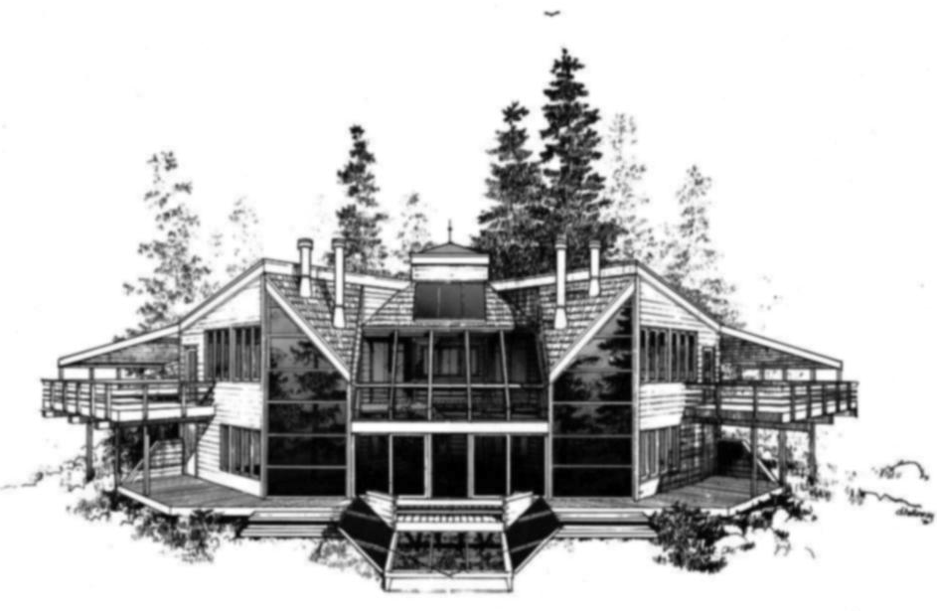
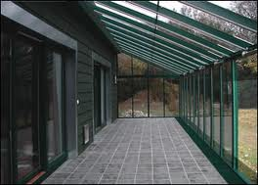
شيوه گلخانه اي
شيشه هاي دو جداره و يا پلاستيك شفاف جهت اين كارمناسب هستند . ديواربين گلخانه و فضاي نشيمن بايد با ظرفيت حرارتي بالا باشد( ديوارآب يا ترومب ) درانتخاب مابقي مصالح آزادي عمل بيشترمي باشد. با طراحي خوب تمامي تشعشات وارده به گلخانه به حرارت تبديل شده ودراين صورت بازدهي 60% الي 75% درزمستان است و مقدارحرارت منتقل شده به اتاقها 10 % الي 30 % انرژي تابشي است كه با اضافه كردن سيستم انباشت كننده مكانيكي اين مقدار بيشترمي شود .

Slide 22
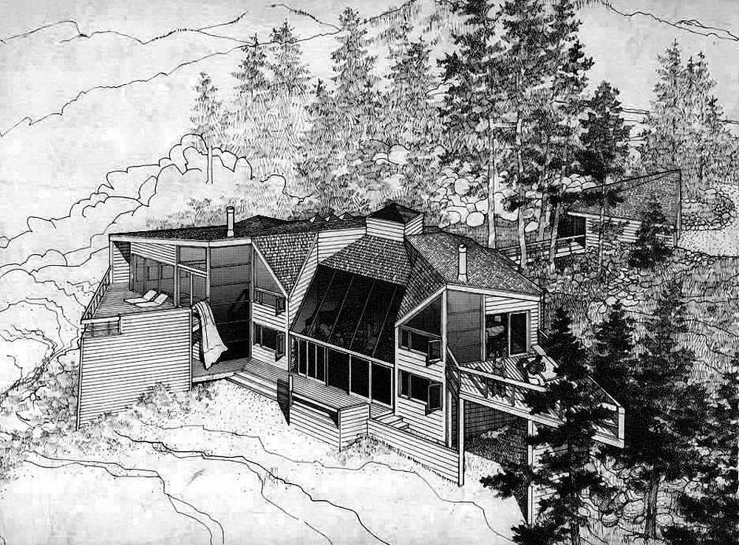
تاریخچه:
تمام ساختمانهای شیشه ای در گذشته به نوعی گرم کننده خورشیدی غیرفعال(بی کنش) بوده اند و گذشتگان در واقع داخل این کلکتورهای خورشیدی زندگی میکردند.هنر استفاده از این روش به رومیان برمیگردد که شیشه را در کاخ ها و غیره نصب میکردند.پنجره های با 2متر پهنا و 3 متر بلندی.
پس از سقوط امپراتوری روم، توانایی ساخت شیشه های بزرگ برای هزار سال مسکوت ماند تا قرن هفدهم که فرایند ساخت شیشه هلی تخت با وسعت 2 متر مربع در فرانسه دوباره ظهور پیدا کرد.
انرژی های نو،انرژی برای آینده ای پایدار مترجم:عبدالرحیم پرتویی

Slide 23
اصول بنیادی در طراحی گلخانه های خورشیدی :
1-برای در یافت حداکثر گرمای خورشید در زمستان جهت بندی می شوند.
2-مواد ذخیره گرما به منظور نگهداری گرمایی خورشیدی بکار میگیرند.
3- در جایی که نور خورشید مستقیم نبوده یا کم می باشد مقادیر زیادی عایق دارند .
4- جهت خنک سازی در تابستان به تهویه طبیعی تکیه می نمایند.

Slide 24
سرمایش در تابستان :
به دلیل اختلاف دمایی که بین دو جبهه شمالی و جنوبی وجود دارد .مکشی در هوای فضای داخلی بنا ایجاد می شود که جریان هوای خنک را از پنجره شمالی وارد فضا نموده و بدین ترتیب پس از خنک سازی فضای داخل به سمت دریچه پایینی دیوار هدایت می کند جریان هوا در فضای بین دیوار و شیشه گرم شده ،بالا رفته و از دریچه بالایی شیشه خارجی خارج می شود.
sum

Slide 25
گرمایش در زمستان
دریچه ها در روز باز می شوند و از دریچه پایینی ،هوای سرد اتاق وارد فضای شیشه خارجی شده و پس از گرم شدن بالا می رود سپس هوای گرم شده از دریچه بالایی وارد اتاق می گردد.بدین ترتیب در زمستان هوای اتاق در روز گرم می شود.
win

Slide 26
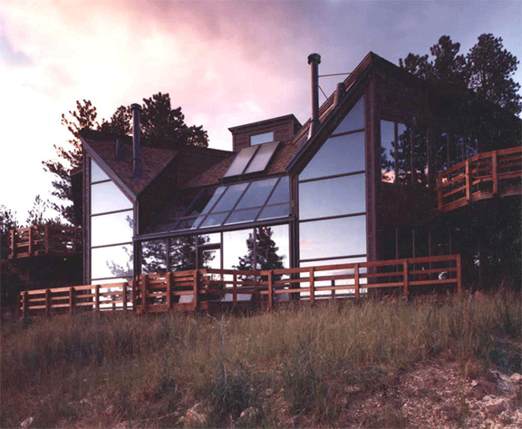
گلخانه همانند ساير عناصر خورشيدي بايد رو به جنوب قرار گيرد تا از حداكثر تابش آفتاب در زمستان برخوردار گردد. گلخانه‌ها سطح شيشه‌اي وسيع دارند و به همين دليل اتلاف زيادي در شب و يا روزهاي ابري خواهند داشت.

Slide 27
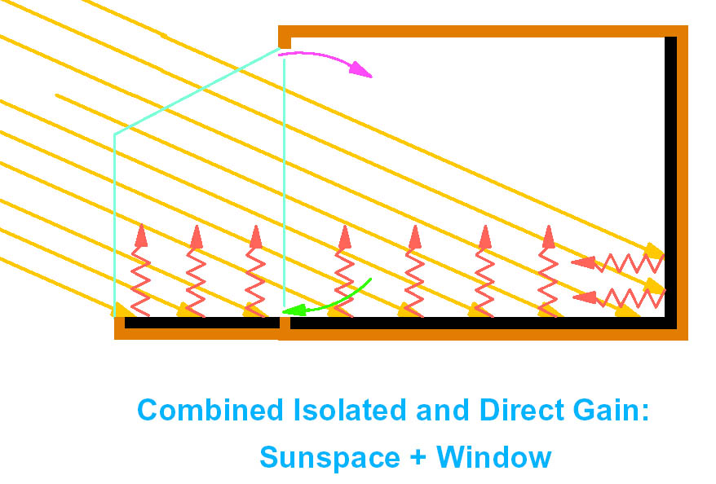

Slide 28
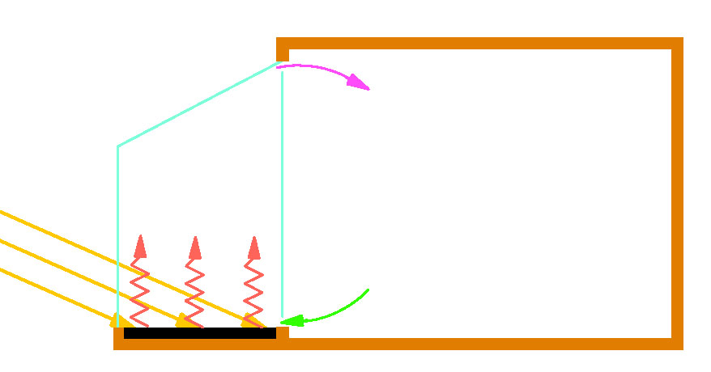

Slide 29
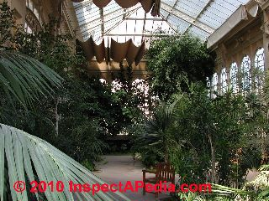
گلخانه علاوه بر اينكه براي گرمايش ساختمان مي‌تواند استفاده شود، فضايي مطبوع براي زندگي و حتي كاشت گياهان و سبزيجات نيز هست.

Slide 30
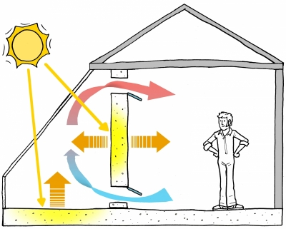
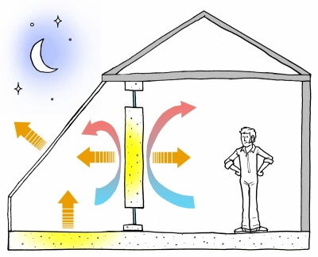
فضای خورشیدی با منافذ برای گرمایش همرفتی و همچنین گرمایش تابشی
فضای خورشیدی در شب، با منافذ بسته، برای حفظ
همرفت رفتن در جهت مناسب

Slide 31
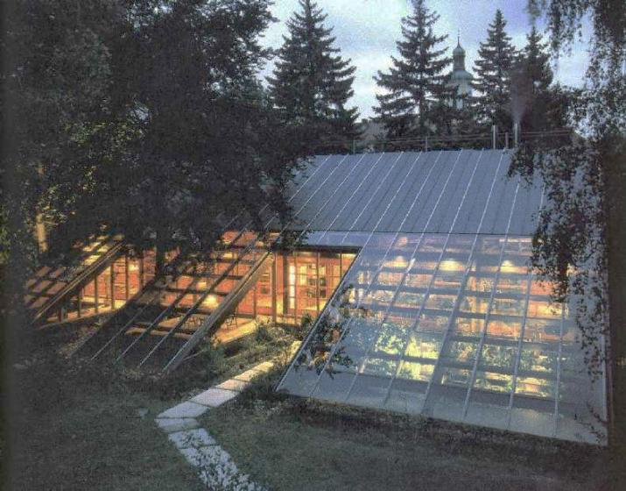
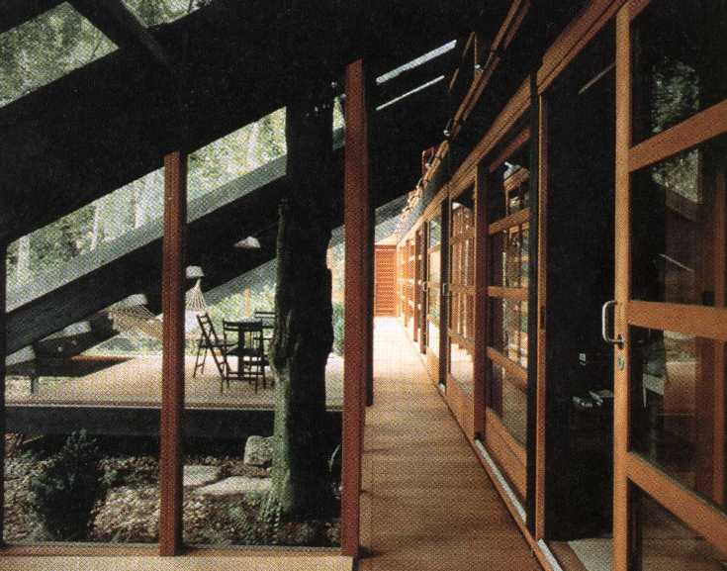
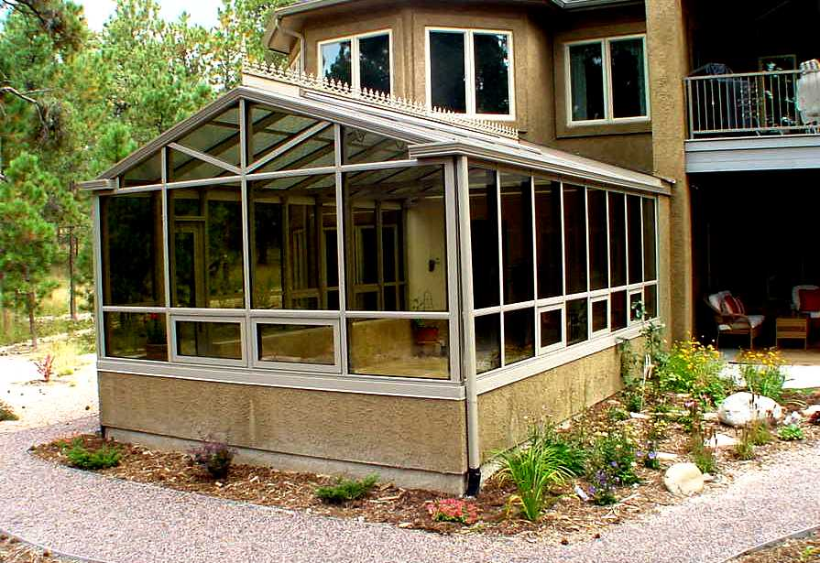

Slide 32
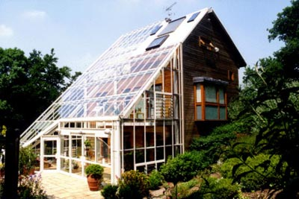
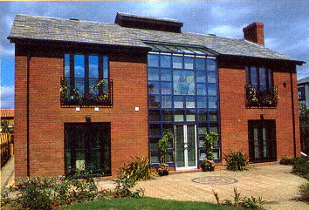
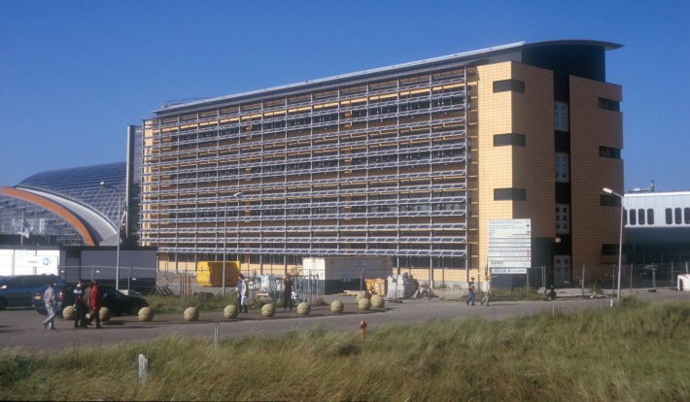
انواع گلخانه های خورشیدی:
الحاقی
نیمه محصور
محصور

Slide 33
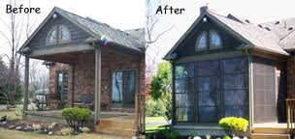
الحاقی:
درمورد گلخانه های متصل به خانه باید توجه ویژه ای مبذول شود.از آنجایی که اغلب گلخانه های الحاقی عایق مناسبی ندارند در نتیجه نمیتوانند مقدار زیادی از حرارت خورشید را در خود حفظ کنند.
طراحی اقلیمی،اصول نظری و اجرائی کاربرد انرژی در ساختمان مترجم:وحید قبادیان

Slide 34
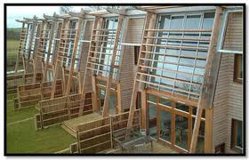
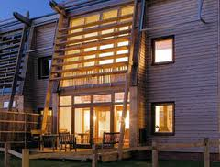
نیمه محصور:
بهترین عملکرد گلخانه ها مربوط به گلخانه های نیمه محصور میباشد،به دلیل کم بودن سطح شیشه خور گلخانه استفاده از عایق حرارتی بهینه تر صورت میگیرد و در نتیجه اتلاف گرما در شب کمتر صورت میگیرد.
- مجله علمی پژوهشی مهندسی مکانیک مدرس

Slide 35
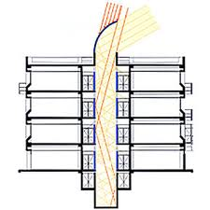
گلخانه های محصور
همانند آتریوم عمل میکنند.
پرتوهای حرارت زای خورشیدی از طریق سقف شیشه ای وارد فضای آتریوم شده ،انرژی حرارتی در آن ذخیره شده و از طریق بازشوها و جداره های پیرامون آتریوم وارد فضای داخلی میشود.اما آنچه مهم است برای ممانعت از گرم شدن فضاها در فصل تابستان بایستی فضای گلخانه به نحوی مطلوب تهویه شده و سقف شیشه ای آن بطور م.ثری با سایه بانهای مناسب پوشانده شود.
- تنظیم شرایط محیطی ساسان مرادی

Slide 36
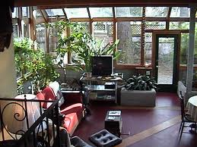
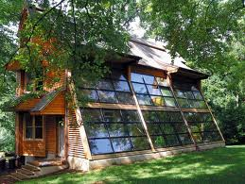

Slide 37
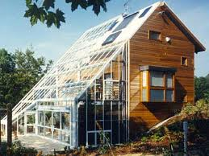
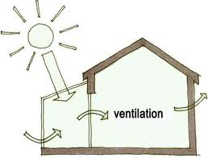

Slide 38
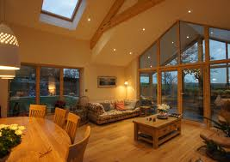
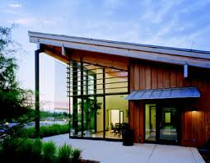
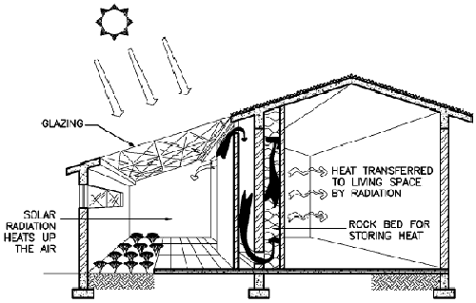

Slide 39
چه مقدار شیشه باید به کار برد؟
میزان استفاده از انرژی خورشیدی در رابطه با آسایش و احتیاجات حرارتی داخل ساختمان بستگی به عایق بندی ساختار و قابلیت ذخیره حرارتی آن دارد،یعنی توانایی ساختمان در متعادل کردن نوسانات دمایی.
نوع | ضخامت(cm) | نور روز (%) | تابش خورشید(%) | ضریب سایه
شیشه شفاف یک جداره | 31/0 | 90 | 86 | 00/1
شیشه شفاف یک جداره | 63/0 | 88 | 71 | 93/0
شیشه شفاف دو جداره | 31/0 | 82 | 77 | 88/0
شیشه بی رنگ یک جداره | 31/0 | - | 6/91 | -
شیشه با آهن کم یک جداره | 31/0 | - | 1/89 | -
جاذب حرارت | 31/0 | 84 | 65 | 82/0
جاذب حرارت | 63/0 | 76 | 48 | 68/0
پلکسی گلاس یک جداره | 48/0 | 92 | 90 | -
طراحی اقلیمی،اصول نظری و اجرائی کاربرد انرژی در ساختمان مترجم:وحید قبادیان

Slide 40
عایق حرارتی
سطح روشن دیوار
شیشه معمولی
مصالح ساختمانی
اصول و کاربرد انرژی خورشیدی اصغر حاج سقطی

Slide 41
عایق حرارتی
سطح روشن دیوار
شیشه مات
مصالح ساختمانی
اصول و کاربرد انرژی خورشیدی اصغر حاج سقطی

Slide 42
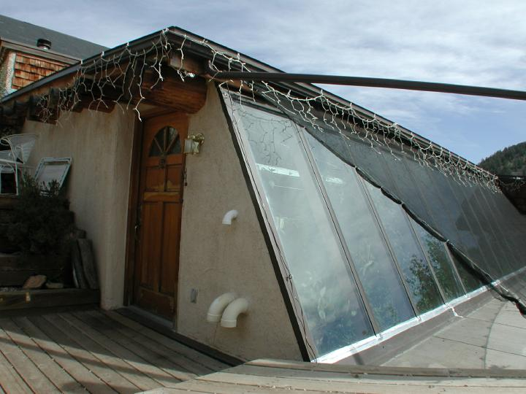
جذب گرمای خورشیدی
دو عامل در جذب گرمای خورشیدی در یک گلخانه قادر به جذب موثر است :
• نحوه ی قرار گیری یا محل قرارگیری گلخانه مقابل خورشید
• نوع مواد دیواره یا جداره ی استفاده شده
طراحی اقلیمی،اصول نظری و اجرائی کاربرد انرژی در ساختمان مترجم:وحید قبادیان

Slide 43
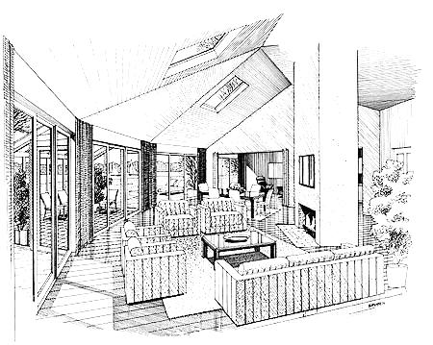
افزایش دمای داخلی به دلایل ذیل صورت میگیرد:
1-انتقال حرارت خورشید به فضای داخلی از طریق سطح شیشه
2-جلوگیری از به هدر رفتن حرارت به خارج از طریق جابجایی
طراحی اقلیمی،اصول نظری و اجرائی کاربرد انرژی در ساختمان مترجم:وحید قبادیان

Slide 45
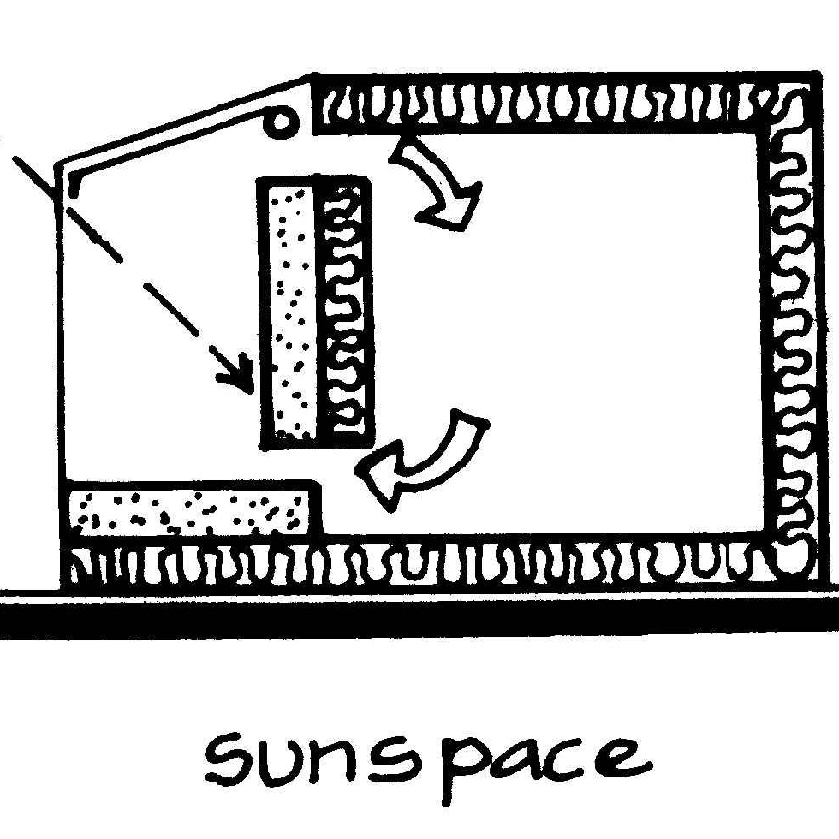
علاوه بر سطح شیشه ای ،سیستم حرارت خورشیدی به دو یا سه جزء دیگر نیاز دارد:
1-یک سطح جذب کننده که انرژی تابشی خورشید را با انرژی حرارتی تبدیل کند.
2-فضایی که باید گرم شود.
3-یک منبع جهت ذخیره حرارت
طراحی اقلیمی،اصول نظری و اجرائی کاربرد انرژی در ساختمان مترجم:وحید قبادیان

Slide 46
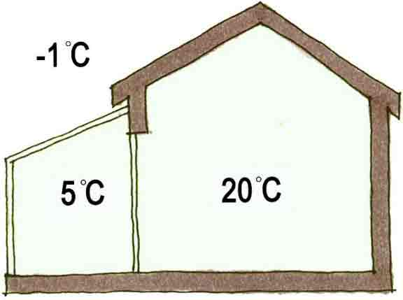
از فضاهای خورشیدی یا گلخانه ها میتوان برای دریافت گرمای خورشید،ذخیره کردن وتوزیع آن به اتاقهای دیگر استفاده کرد.(گرمایش)
یک فضای خورشیدی یا گلخانه(sunspace) بر خلاف سیستمهای جذب مستقیم و دیوار ترمب، یک اتاق به ساختمان اضافه میکند.از آنجایی که وظیفه یک فضای خورشیدی فراهم کردن گرما برای بقیه ساختمان است ، میتواند نوسانات دمایی زیاد روزانه را تحمل کند، بنابراین همیشه دارای شرایط آسایش نیست.در مواقع آفتابی بسیار گرم بوده و در هنگام شب کاملا سرد.معمولا فرض میشود گه یک گلخانه دارای نوسان گرمایی از°c 35-7 است.
خورشید،باد و نور -طراحی اقلیمی مترجم:سعید آقایی

Slide 47
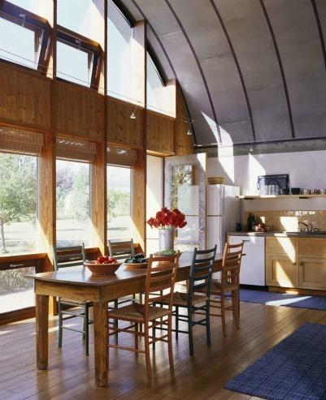
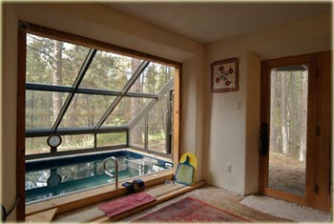
دیوار هایی که برای ذخیره ی گرما استفاده نمی شوند باید به رنگ روشن یا منعکس کننده در آیند تا تا نور و گرما به گلخانه بازگردانده شود و توزیع یکنواختی از نور را برای گیاهان فراهم کند.

Slide 48
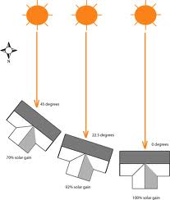
جهت قرارگیری و زاویه شیب شیب کلکتورها:
از آنجایی که دمای هوا در بعدازظهر به دلیل تاثیر دمای هوا بیشتر از سایر مواقع است و کارآیی اغلب کلکتورها در هوای گرم بیشتر است،عموما توصیه میشود جهت نصب کلکتورها رو به جنوب غربی باشد.انحراف 10 الی 15 درجه از سمت جنوب به غرب زاویه مطلوبی محسوب میشود.
در تعیین زاویه شیب کلکتورها این اصل مد نظر قرار میگیرد که در هر منطقه سطح کلکتورها عمود بر پرتوهای تابش خورشید باشد.
تنظیم شرایط محیطی ساسان مرادی

Slide 49
خورشید،باد و نور -طراحی اقلیمی مترجم:سعید آقایی

Slide 50
خورشید،باد و نور -طراحی اقلیمی مترجم:سعید آقایی

Slide 51
راه کارهای عمومی برای بهینه سازی استفاده از گرمایش خورشیدی بی کنش(گلخانه ها خورشیدی):
1-ساختمانها باید به شکل خوبی عایق کاری شوند تا اتلاف گرمایی کلی ساختمان کاهش پیدا کند.
2-باید دارای سامانه گرمایشی پر بازده و پاسخگو باشند.
3-باید رو به جنوب باشند(به هر طرف از جنوب شرقی تا جنوب غربی مناسب است.)پنجره ها اغلب رو به جنوب
باز شوند،به ویژه برای اتاق های نشیمن اصلی و مکان های با استفاده کمتر مثل حمام باید در قسمت شمال باشند.
4-باید از سایه سایر ساختمانها در امان باشند، تا بتوانند از آفتاب اساسی زمستان استفاده کنند.
5-باید وزین ساخته شده باشند، تا با ظرفیت حرارتی بالا در تابستان بیش از حد گرم و در زمستان سرد نشوند.
انرژی های نو،انرژی برای آینده ای پایدار مترجم:عبدالرحیم پرتویی

Slide 52
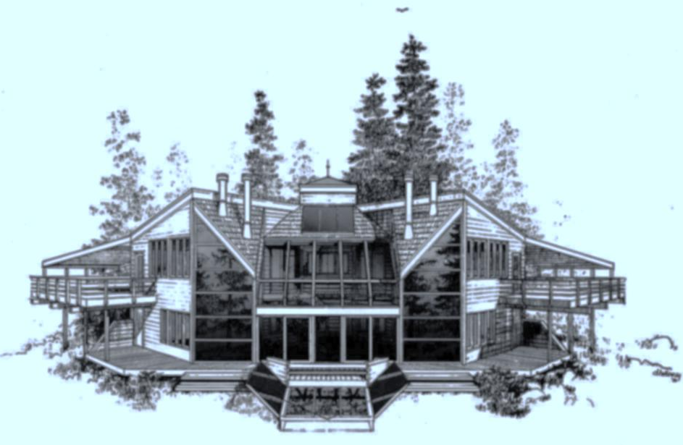
معایب استفاده از گلخانه های خورشیدی:
1-سطوح شیشه ای در شب گرما از دست میدهند که برای جلوگیری از آن باید تدابیری بکار برد.
2-مبلمان داخلی ساختمان بعلت تابش مستقیم خورشیدی حالت تغییر رنگ و خشک شدگی پیدا میکنند که بایستی آنها را محافظت کرد.
3-جهت اخذ و ذخیره انرژی حرارتی خورشید باید سطوحی از مصالح ساختمانی و یا منابعی در داخل ساختمان تعبیه شود.
4-در صورتیکه پنجره ها دارای روکش حرارتی هستند حداقل دوبار در روز توسط ساکنین ساختمان باز و بسته شوند.
5-تبادل حرارتی از طریق پنجره ها به تنهایی جوابگوی تامین گرمای سالیانه ساختمان نمیباشد.
اصول و کاربرد انرژی خورشیدی اصغر حاج سقطی

Slide 53
مزایا استفاده از سیستم گلخانه های خورشیدی:
1-هزینه پنجره ها جزئی از هزینه ساخت یک ساختمان را تشکیل میدهند و لذا از نظر مالی پنجره ها
باری برای ساختمان محسوب نمیشود.
2-پنجره های خورشیدی را میتوان همراه دیگر سیستمهای گرماخورشیدی در طرح خانه های خورشیدی
منظور کرد.
3-با عایق کردن پنجره ها در شب،از از تلفات ساختمان جلوگیری شده و از وجود همین پنجره ها در
روز انرژی حرارتی شبانه روزی ساختمان تامین میگردد.
اصول و کاربرد انرژی خورشیدی اصغر حاج سقطی

Slide 54
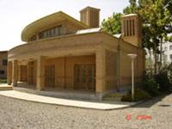
موقعيت كشور ايران از نظرميزان دريافت انرژي خورشيدي
كشور ايران در بين مدارهاي 25 تا 40 درجه عرض شمالي قرار گرفته است و در منطقه‌اي واقع شده كه به لحاظ دريافت انرژي خورشيدي در بين نقاط جهان در بالاترين رده‌ها قرار دارد. ميزان تابش خورشيدي در ايران بين 1800 تا 2200 كيلووات ساعت بر مترمربع در سال تخمين زده شده است كه البته بالاتر از ميزان متوسط جهاني است. در ايران به طور متوسط ساليانه بيش از 280 روزآفتابي گزارش شده است كه بسيار قابل توجه است.
اصول و کاربرد انرژی خورشیدی اصغر حاج سقطی

Slide 55
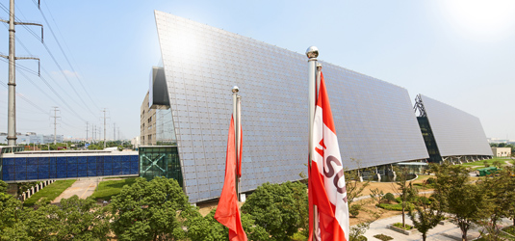
اولین شرکت چینی متعلق به بخش خصوصی در بورس اوراق بهادار نیویورک در دسامبر 2005 ذکر شده است، امروز Suntech در رتبه سوم در جهان سلول های خورشیدی جای گرفته است
نمونه سلول خورشیدی در نیویورک

Slide 56
خانه فَب لَب (Fab Lab House)
"فب لب" تنها یک خانه ساده مجهز
به پانلهای خورشیدی بر روی پشت بام نیست،
بلکه یک سازه پیش ساخته کاملاً خودکفا است
که می تواند دو برابر انرژی که مصرف می کند،
تولید کند.
این خانه یک ساختمان کاملاً زیستی است
که از چوب و مواد طبیعی با روکشی از
پانلهای فتوولتائیک ساخته شده است.

Slide 57
خانه خورشیدی در سوئیس
این سازه که اولین ساختمان چند واحدی اروپا است در سال 2007 در سوئیس افتتاح شد. بام این خانه از 276 پانل خورشیدی تشکیل شده که به یک مخزن عظیم آب بهداشتی متصل شده است. این پانلها می توانند آب گرم و گرمای داخلی 8 آپارتمان مبله این خانه را تامین کنند.

Slide 58
خانه خورشیدی لوتزواستراس در برلین

Slide 59
ساختمان ECN Building در هلند
اداره خورشیدی در داکسفورد ساندرلند

Slide 60
پروژه فیبروسیتی

Slide 61
انرژی خورشیدی وتبادل گرمایی در پروژه فیبروسیتی
بارش وذخیره سازی آب باران در پروژه فیبروسیتی

Slide 68
نتیجه گیری:
در حال حاضر ايده هاي تازه اي براي مناطق جديد شهري در حال گسترش ارائه مي شود که در آن ها، پس از اين ديگر ساختمان هايي که از انرژي خورشيدي استفاده مي کنند، عجيب و بيگانه نيستند و به عنوان ساختمان هاي مجزا و غير قابل باور در نظر گرفته نمي شوند. امروزه، بسياري از مواردي که از انرژي خورشيدي استفاده مي کنند، مرتبط با ساختارهاي شهري و پيشرفت هاي ساختماني هستند و در فضاهاي باز و عمومي و زيربنايي کاملاً دست نخورده، ديده مي شوند. در نتيجه، امکان کاهش چشمگير مصرف سوخت هاي فسيلي براي توليد انرژي سيستم هاي پيچيده شهري، ايجاد مي گردد.

Slide 69
منابع:
طراحی اقلیمی،اصول نظری و اجرائی کاربرد انرژی در ساختمان مترجم:وحید قبادیان
مقررات ملی ساختمان مبحث 19
تنظیم شرایط محیطی ساسان مرادی
اصول و کاربرد انرژی خورشیدی اصغر حاج سقطی
انرژی های نو،انرژی برای آینده ای پایدار مترجم:عبدالرحیم پرتویی
خورشید،باد و نور -طراحی اقلیمی مترجم:سعید آقایی
راهنمای کاربرد غیرفعال انرژی خورشیدی در ساختمان مترجم:علی مهدوی
مجله علمی پژوهشی مهندسی مکانیک مدرس
www Elsevier.com
www.Memari news.com
www.raskhoon.com

